Slide 1
流动性折扣问题
风险控制部
2009年7月
TexPoint fonts used in EMF.
Read the TexPoint manual before you delete this box.: AAAAAAAAA

Slide 2
不流动性的各种情况
《上市公司证券发行管理办法》规定定向增发发行的股份自发行结束之日起，十二个月内不得转让；控股股东、实际控制人及其控制的企业认购的股份，三十六个月内不得转让(附录二)。
有些IPO投资者，特别是战略投资者，他们往往被限制了在一定时间内不能买卖和转让股票。
股权分置改革的实践中，国有股作为不流动性资产以向流通股股东支付对价为代价，使其可以在一定的时间期限后在市场上交易。
定期存款 vs 活期存款
某些交易中，双方约定流动性一定期限内受限。
大量实践表明，流动性是有价值的。不流动资产价格相对要低
低多少？

Slide 3
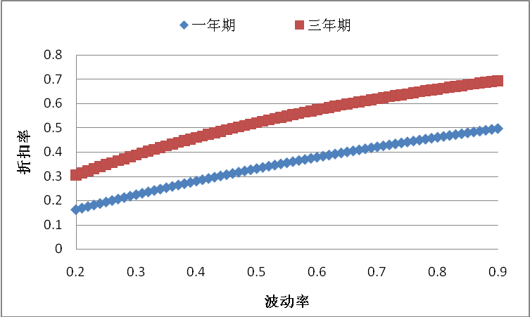
结论
一年禁售期增发股票实证分析：实际折扣率 = 0.8707×理论上界 - 0.0454

Slide 4
历史模型
Longstaff 1995
Longstaff 2001
禁售期
波动率
禁售期
波动率
资金占比
模型直观
从投资者资产配置角度
模型复杂，参数估计困难

Slide 5
模型
购买流动资产和不流动资产，它们的收益结构应该是一致的
与条件完全一致的流动资产比较，不流动的资产将
丧失高位卖出的可能收益
放弃其它波动市场超额收益的投资机会（卖出后有再投资收益）
M_{T}
r_{T}
V₀
V_{T}
dV = ¹Vdt + ¾VdB

Slide 6
购买流动资产和不流动资产，它们的收益结构应该是一致的
V₀
V¿e^{(T-¿)r}
F =?
V_{T}

Slide 7
模型结论
理论上界
T：禁售期
¾：波动率
r_{T} ：T年期再投资收益率
r₀ ：无风险收益率

Slide 8
实证分析：定向增发
定向增发，又称非公开发行
上市公司证券发行管理办法第三十七条
特定对象符合股东大会决议规定的条件；
发行对象不超过十名。
发行对象为境外战略投资者的，应当经国务院相关部门事先批准。
第三十八条
发行价格不低于定价基准日前二十个交易日公司股票均价的百分之九十；
本次发行的股份自发行结束之日起，十二个月内不得转让；
控股股东、实际控制人及其控制的企业认购的股份，三十六个月内不得转让。

Slide 9
定向增发的主要步骤
上市公告日
证监会批准
定价
董事会
决议日
股东大
会决议
投资人发送《认购意向函》
主承销商对意向投资人发送《询价函》
询价结束
定价
签署认购协议（可能要求保证金）
初步发行结果上报证监会
证监会批复同意
通知投资者缴款
缴款截止日
验资
股份登记
券商制作材料并上报证监会
反馈及修改、补充
证监会发行部部级会议（小会）
证监会发审委审核通过
接受投资人的《认购意向函》
评估报告、关联交易公告等

Slide 10
中国定向增发历史数据和现状
A股市场从2006年开始到2009年6月19日，共完成348股次定向增发，筹资6029.6亿元，平均增发价格12.34，平均折扣率28.3%。
截至5月20日，今年以来公布定向增发预案的上市公司逼近百家，增发募集现金的占大多数。
上市公司大股东或者实际控制人参与认购的意愿低。
大部分的增发从董事会决议日到上市公告日需要半年以上的时间，平均则需要9个月。
 | 2009 | 2008 | 2007 | 2006 | 合计
上证A股 | 27 | 62 | 101 | 26 | 216
深圳A股 | 16 | 46 | 46 | 24 | 132
合计 | 43 | 108 | 147 | 50 | 348

Slide 11
大股东参与的定向增发价格更少市场性
对大股东进行定向增发往往在董事会公告日就已经确定，其价格确定后，大股东对于实际折扣率并不敏感。注意在2009年，有好几家公司的发行价低于当时实际股价，但也得以发出。
重点关注面向机构投资者现金认购的增发。

Slide 12
1年禁售期
上市日期从2008年到2009年6月18日。
禁售期为1年。
非整体上市，发行对象中无大股东和大股东关联方。
波动率小于1。
1. 上界成立。
2. 趋势成立*，回归p值为0.0197
实际折扣率 = 0.8707×理论上界 - 0.0454

Slide 13
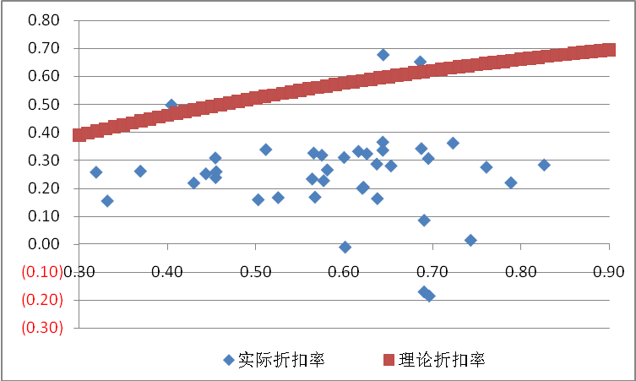
三年禁售期
上市日期从2006年到2009年6月18日。
禁售期为3年。
非整体上市，发行对象中无大股东和大股东关联方。
波动率小于1。
上界成立
上界与实际情况相差较大
三年期增发案例中购买者基本都有关联交易

Slide 14
改进
如何找出“理论折扣率”
“perfect market timing ability”is not“perfect”。如果加入一个因子，表示这种能力的度，可能更好地模拟“实际折扣率”。
实际折扣率推断出实际能力因子为 63%
实际操作中，大规模的二级市场购买行为会提高购买成本，所以有时候投资者也会接受折扣率稍低的增发股票。也就是说，在实际使用中，需要考虑二级市场本身的流动性因素。

